Slide 1
MicroScan
김정미
2011. 5.31

Slide 2
CONTENTS
I. MicroScan 소개
II. 특징 및 장점
III. 요약 및 결론

Slide 3
MicroScan 이란?
분리된 균을 MicroScan Panel에 접종
균동정 : 생화학 반응의 색 변화를 reading
항생제 동정 : 균의 성장 정도를 reading
Identification
균의 여러 효소와 시약이 반응해서 변화된 색이, 각종 filter를 통해 흡광도가 측정
Antimicrobial Susceptibility Test (AST)
- 탈수된 배지에 다양한 항생제가 농도별로 희석되어 각 well에 담겨있음
- 균이 자란 well은 빛이 투과하지 못하고, 균이 자라지 않은 well은 빛이 투과하므로 투과된 빛의 양을 측정하여 MIC 보고

Slide 4
기본 원리
동시에 96개의 TEST Panel 장착 가능
비색법 : Standard Method
형광법 : Speedy Method
탁도법 : 항균제의 성장 여부에 따라 well의
투과 정도를 측정

Slide 5
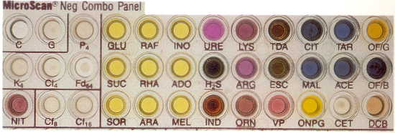
MicroScan 소개
동정(Identification)
전통적인 생화학 반응을 기본으로 함
기기 판독 뿐만 아니라 육안 판독 가능
생화학의 양성반응을 Biotype으로 전환

Slide 6
항생제 감수성 검사
MicroScan
측정법 | Microplate법
감수성 측정배지 | Mueller-Hinton broth pH 7.2~7.5 Ca⁺⁺ : 51mg/L Mg⁺⁺ : 26mg/L
균액량 | 0.1 ± 0.02 ml
균액농도 | 10⁵ ~ 10⁶ CFU/ml
배양온도 | 35℃
배양시간 | 16~20시간 MRSA (24시간) ESBL & VRE (24시간)
측정원리 | 성장유무
육안확인 | 가능

Slide 7
MicroScan 구성
Barcode
Printer
Incubator & Reader
RENOK
Rehydrator
Computer :
LabPro system
Supplementary
Reagent
Turbidity
meter

Slide 8
장비의 조작
Panel barcode 부착
균액 제조 (Prompt)
균액 분주 (RENOK System)
Panel 장착
결과 전송
검체 정보를 LabPro 에 입력하여 바코드를 출력
Pos / Neg panel을 결정하여 Panel 에 barcode를 부착
Prompt를 이용하여 One step 으로 균액 제조
RENOK을 이용하여 One step으로 균액 분주
Panel을 장착 배양실행, 자동으로 결과보고

Slide 9
균액제조 방법
검사 방법
2. Panel에 균액 접종
A. Turbidity meter 사용
1. 균액제조
Inoculator-D
B. Prompt 사용
RENOK
Panel에 분주

Slide 10
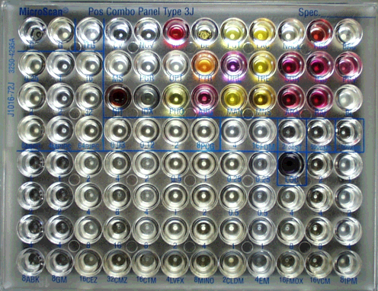
검사 kit의 형태
검사 Kit의 형태
Combo Type (ID + MIC) - Overnight Combo Panel - Synergy Plus Combo Panel
ID Only Panel - 4hr Rapid ID Panel - Synergy ID Panel - Overnight ID Panel
MIC Only Panel - MicroStreplus Panel - Synergy MIC Panel - Overnight MIC Panel
Identification
Susceptibility

Slide 11
Conventional Dried Combo Panel
1) Conventional Dried Combo Panel
Gram Positive Aerobic Bacteria
: Pos Combo 1A
27개의 Biochemical reaction
- Staphylococcus/Streptococcus
Gram Negative Aerobic Bacilli
: Neg Combo 44
- 31개의 Biochemical reaction
- Glucose-Fermenter
- Glucose-Non Fermenter/Slow Glucose Fermenter
Identification

Slide 12
특징 및 장점
1. True Method : ID & MIC
2. 한번 작업한 뒤부터는 자동으로 검사수행
3. Manual Reading 가능 : 자체 Back-up
4. 간단한 균액 제조 : Prompt
5. 다양한 Panel 의 사용
6. 항생제 설정이 자율적 & Alert Function
7. 다양한 역학 보고서 제공

Slide 13
Manual Reading
Identification
육안으로 판독 가능
Labpro 에서 편집 가능
자체 Back-up 가능
재검율 적음
Susceptibility

Slide 14
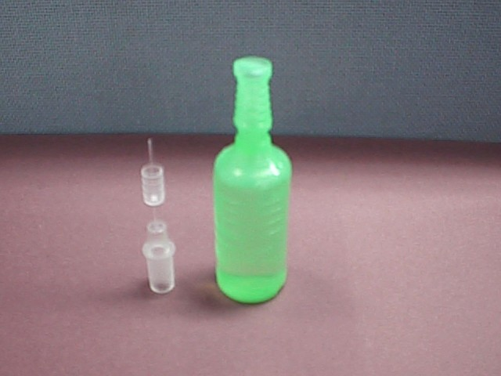
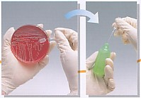
Simple and Easy to Use : Prompt System
시간의 절약
No adjustment No dilution No waiting
정확성
Gram Negative 97.5% Gram Positive 96.1% vs reference method
표준화. 효율성 향상

Slide 15
Panel의 종류
 | Panel 종류 | 용도
Overnight Panel (16~24hr) | Combo(ID+MIC) Neg Combo 44 | Non-Fermenter Enterobacteria(ESBL confirmation)
 | Combo(ID+MIC) Pos Combo 1A | Streptococcus Staphylococcus
 | Neg ID type 2 Pos ID type 2 | ID 동정별도
 | Neg MIC 32 Pos MIC 23 | MIC 동정 별도
 | MicroStrep Plus | All Streptococcus MIC
Rapid Panel (2.5~16hr) | Rapid Synergy Combo Neg Rapid Synergy Combo Pos | Rapid ID+MIC
 | Rapid Yeast | Yeast 동정
 | Rapid HNID | Heomphilus, Neisseia 동정
 | Rapid Anaerobe | 혐기성 세균 동정

Slide 16
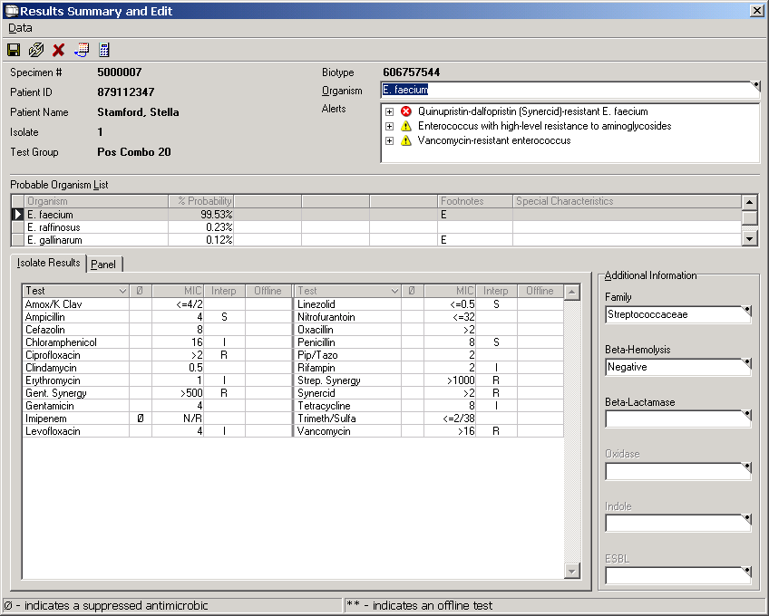
Alert Function
Alert system
ID
검출빈도가 낮은 organism
MIC
발생빈도가 낮은 항생제 감수성
사용자가 항생제 설정추가 기능
추가 작업의 권고 사항
80여 가지의 기본 alert rule
Alert Resolution
- Alert 의 해결을 위한 Comment 입력/ 저장 가능

Slide 17
QC 관리
QC with ATCC strains. - 균주별 주 1회 - Pos Combo 1A : E. feacalis (ATCC 29212) S. aureus (ATCC 29213) - Neg Combo 44 : E. coli (ATCC 25922) P. aeruginosa (ATCC 27853)
ID와 MIC 결과를 동시에 관리
Lot No management
Detailed or summary QC reports

Slide 18
요약 및 결론
정확도
Standard Method
표준화
True WalkAway / Prompt
효율성
Manual Reading 가능
적응성
다양한 형태의 Panel 사용
다양성
Customization menu

Slide 19
감사합니다.

